Slide 1

Subsidies in winter/voorjaar 2020 en 2021

Slide 2
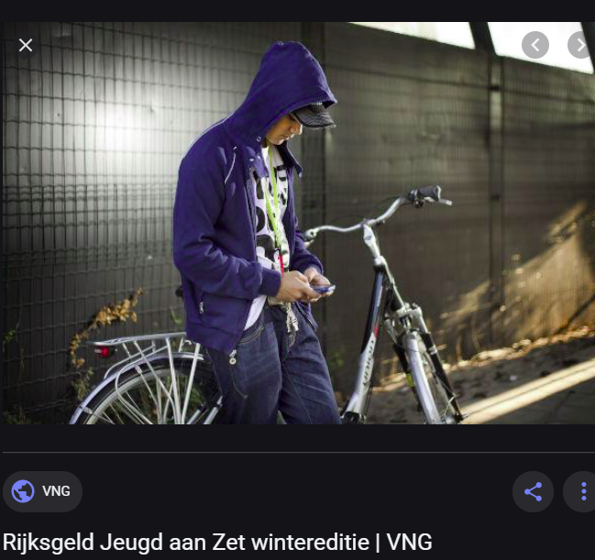
Jeugd aanzet wintereditie
Alle gemeenten kunnen deelnemen voor alle jongeren
Activiteiten kunnen plaatsvinden tot 1 maart 2021
Financiële ondersteuning vanuit programma MDT
€ 10.000 per gemeente via de meicirculaire 2021
Binnen geldende maatregelen RIVM
Gemeente kan aanmelden tot 1 februari 2021 bij: www.formdesk.com/aef/jeugd-aanzet

Slide 3
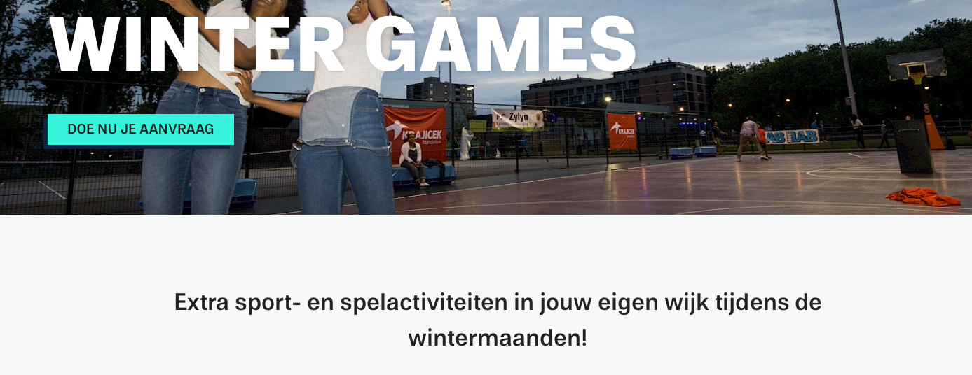
Winter Games

Slide 4
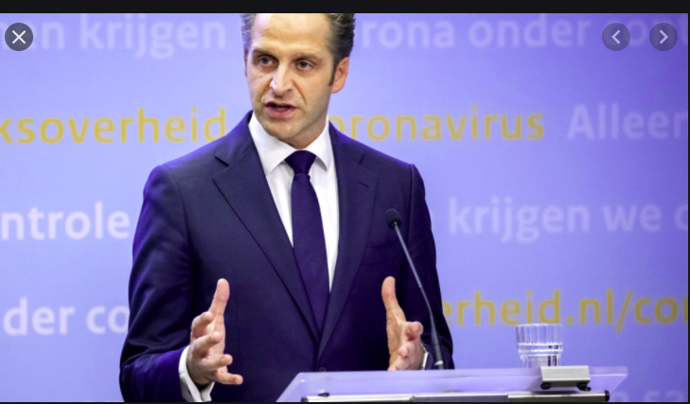
Brief Hugo de Jonge 14-12-2020
Het vorige week aangekondigde Jeugdpakket kan tijdens de kerstvakantie gedeeltelijk plaatsvinden. Sportactiviteiten (bv. Wintergames) voor kinderen tot en met 17 jaar kunnen doorgaan, mits het onder begeleiding is en buiten plaatsvindt. Alle digitale activiteiten kunnen ook doorgaan. Andere activiteiten, zoals culturele activiteiten of fysieke activiteiten voor jongvolwassenen (18-27 jaar) worden uitgesteld tot naar het een later moment waarop de coronamaatregelen dit weer toestaat. Het Jeugdpakket loopt door tot in het voorjaar van 2021 en dat biedt gemeenten, lokale organisaties en jongeren genoeg ruimte om de geplande activiteiten op een later moment te organiseren.

Slide 5
Dat betekent voor Winter Games
(in elk geval t/m 19 januari ‘21)
Jongeren van 13 t/m 17 jaar
Sport-, spel- en beweegactiviteiten in de wijk
Activiteiten voor én door jongeren
Aanvraag via buurt(sport)- of jongerenorganisatie (samenwerking met verenigingen mag)
Bij voorkeur in de doelgebieden van de Krajicek Foundation, de Cruyff Foundation en SWN
Financiële vergoeding tot maximaal €2.000,- (incl. BTW)
Extra aandacht voor corona maatregelen

Slide 6
Fasering i.v.m. lockdown
Om in aanmerking te komen voor een financiële bijdrage, dient je aanvraag te voldoen aan diverse criteria. Te vinden op de website www.wintergames2020.nl
Deze zijn in elk geval van toepassing op de eerste fase (lockdown) van Winter Games (kerstvakantie t/m 19 januari 2021).
De aanscherping van de maatregelen vraagt in de praktijk om een juiste aanpak.
In de eerste fase monitoren we nauwkeurig of de Winter Games uitvoerbaar blijken binnen de coronamaatregelen.
Daarom gaan we in deze fase aan de slag met een beperkt aantal zorgvuldig geselecteerde initiatieven.
Vanuit daar streven we er naar het aantal activiteiten na 19 januari verder uit te breiden (afhankelijk van def. besluit termijn lockdown door overheid)

Slide 7
Aanvraag- en beoordelingstermijnen
Er zijn drie aanvraagrondes:
Fase 1 (activiteiten vanaf de kerstvakantie tot en met 19 januari 2021)
1e ronde | Activiteit(en) start(en) in de kerstvakantie
Deadline indienen aanvraag: vrijdag 18 december 2020 om 12:00 uur.
Deadline reactie op aanvraag: maandag 21 december 2020.
2e ronde | Activiteit(en) start(en) in de periode van 4 t/m 19 januari 2021
Deadline indienen aanvraag: maandag 28 december 2020.
Deadline reactie op aanvraag: donderdag 31 december 2020
Fase 2 (activiteiten vanaf 20 januari 2021 tot en met 28 februari 2021)
3e ronde
Deadline indienen aanvraag: maandag 11 januari 2021 12:00 uur.
Deadline reactie op aanvraag: vrijdag 15 januari 2020.

Slide 8
Let op als gevolg van nieuwe maatregelen
Beperk aantal deelnemers
Alleen buitenactiviteiten
Ga niet reclame ervoor maken, doe via ‘’mondopmond’’, via bekende groepen
Stimuleer geen publiek langs de lijn
Kijk voor richtlijnen coronamaatregelen en praktische tips op www.wintergames2020.nl (binnenkort beschikbaar)
Verdeling van subsidie gaat over periode; kerstvakantie, 4-19 januari, en 20 januari – 28 februari 2021
Zie ook voor informatie; https://www.nji.nl/nl/coronavirus/Jongeren-en-jongvolwassenen

Slide 9
Voor informatie en aanvragen , ga naar:
www.wintergames2020.nl

